Slide 1







Slide 2

Nhờ đâu mà những chiếc thuyền giấy của các bạn nhỏ có thể đi đến bao miền?
Những chiếc thuyền giấy có thể đi đến bao miền là nhờ năng lượng của nước chảy và năng lượng của gió thổi.

Slide 3






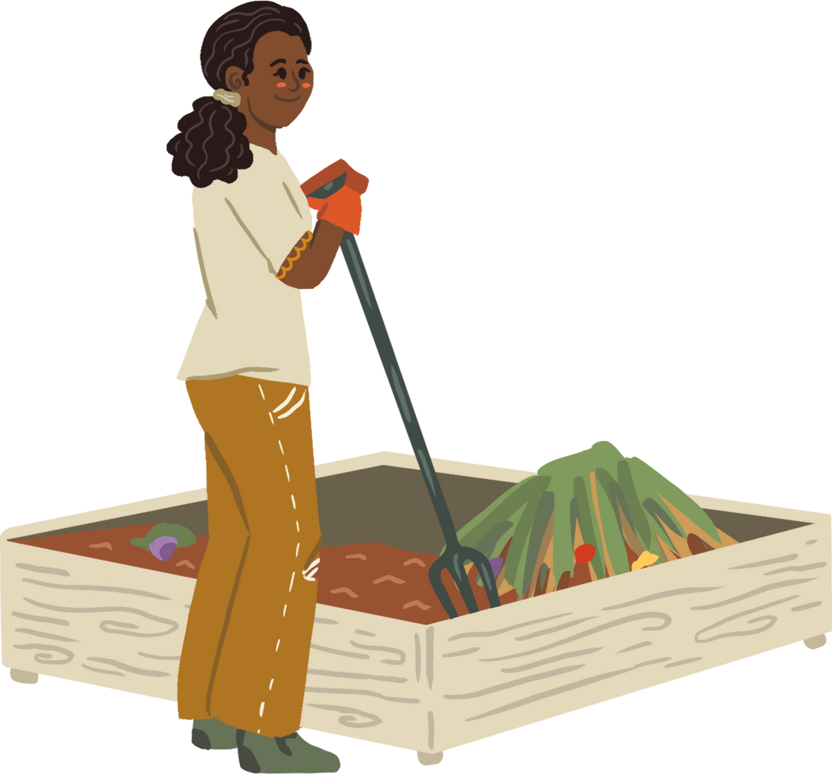


Slide 4


Slide 5
  2. SỬ DỤNG NGUỒN NĂNG LƯỢNG THÔNG DỤNG

Slide 6

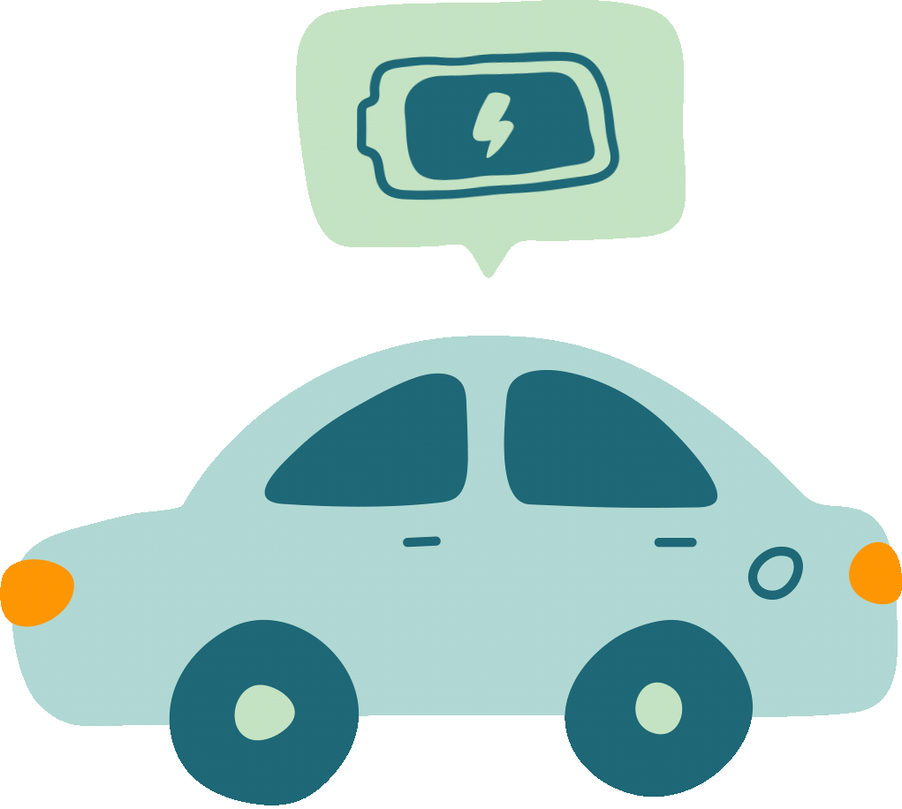
Con người sử dụng năng lượng lấy từ thức ăn, đồ uống để sống, phát triển và vận động. Con người có thể tạo ra năng lượng hoặc sử dụng năng lượng lấy từ tự nhiên để chạy máy móc, thắp sáng,... phục vụ cuộc sống hằng ngày.

Slide 7
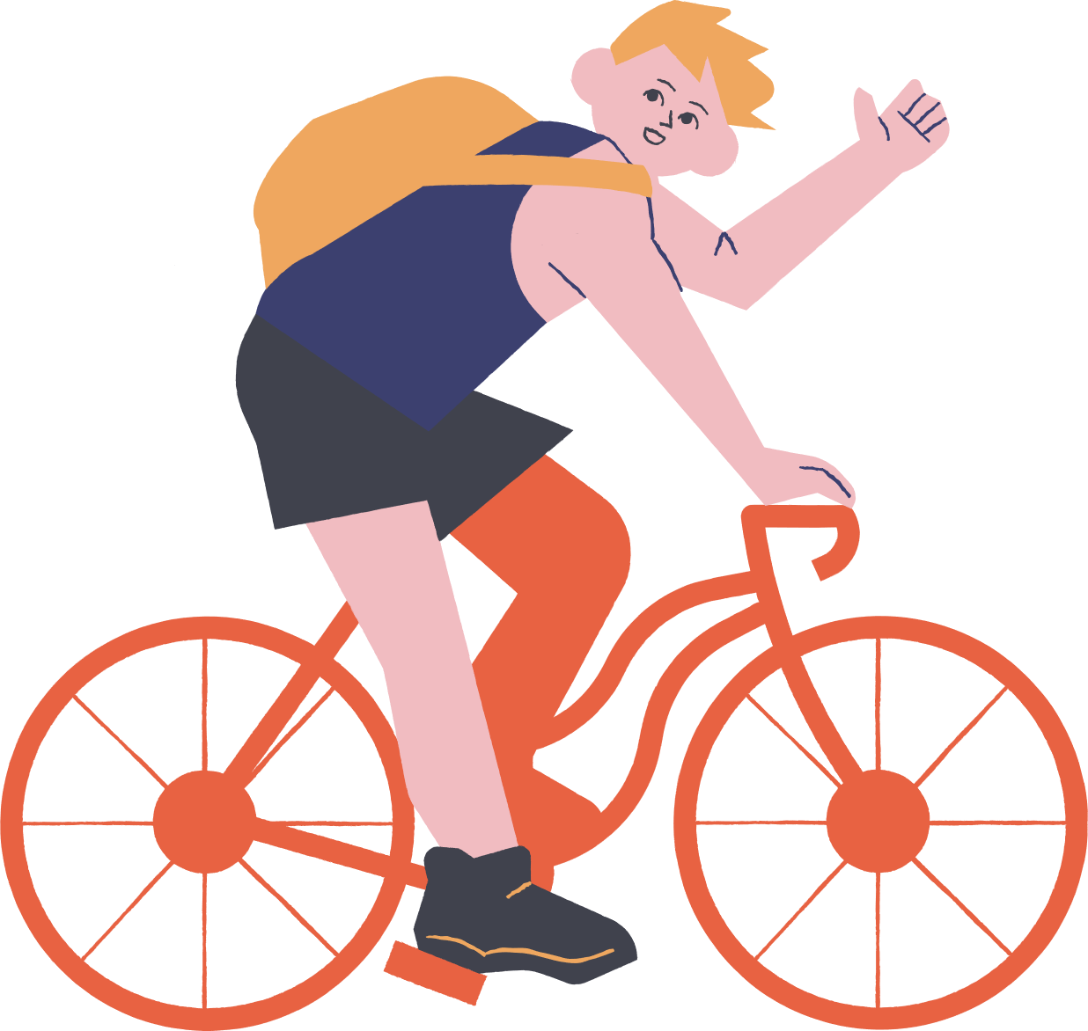


Con người sử dụng năng lượng để làm gì?
Con người sử dụng năng lượng lấy từ thức ăn, đồ uống để sống, phát triển và vận động.

Slide 8
Con người sử dụng nguồn năng lượng được lấy từ đâu?
Năng lượng mà con người sử dụng được lấy từ tự nhiên hoặc do con người tạo ra.

Slide 9
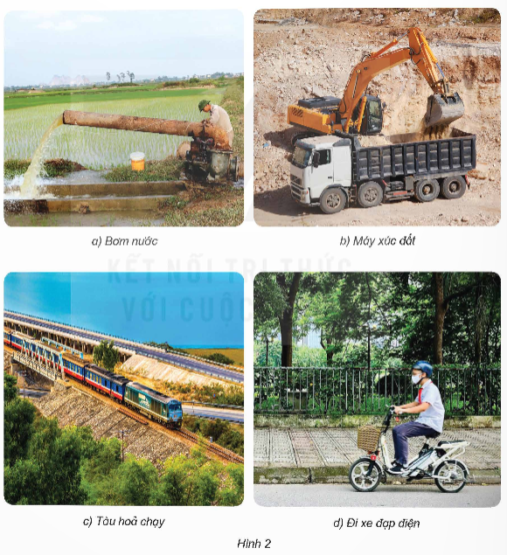
Quan sát hình 2, cho biết các máy móc, phương tiện trong hình sử dụng nguồn năng lượng nào và sử dụng vào việc gì ở mỗi hình?

Slide 10


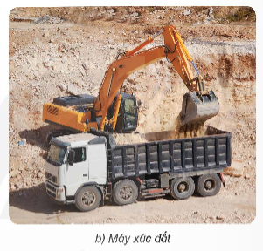
Máy xúc đất sử dụng dầu đi-ê-den để máy hoạt động, nâng tay cần gàu xúc đất,...

Slide 11
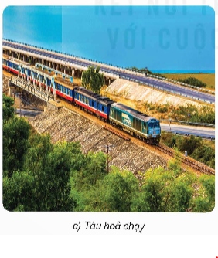
Tàu hoả sử dụng dầu đi-ê-den để chạy động cơ đốt trong giúp cho đầu máy hoạt động, kéo đoàn tàu chuyển động.

Slide 12
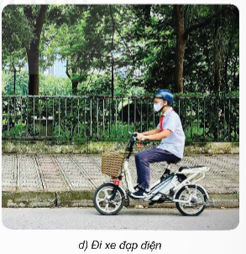
Xe đạp điện sử dụng điện lấy từ ắc-quy làm xe đạp chuyển động

Slide 13


Slide 14
1. Khi đạp xe nhanh trong khoảng 30 phút, em cảm thấy thế nào? Nguồn năng lượng nào làm cho xe đạp chuyển động? Năng lượng của em được lấy từ đâu?
Em cảm thấy mất sức khi đạp xe nhanh trong khoảng 30 phút. Em là nguồn cung cấp năng lượng cho xe đạp chuyển động. Năng lượng của em được lấy từ thức ăn và nước uống hằng ngày

Slide 15
2. Khi đạp xe xuôi theo chiều gió, em sẽ cảm thấy mất ít hay nhiều sức hơn khi đạp xe ngược chiều gió?
Khi đạp xe xuôi theo chiều gió, em cảm thấy như xe nhẹ hơn, đạp được nhanh hơn

Slide 16


Kết luận
Con người cần sử dụng năng lượng để hoạt động. Một số năng lượng trong tự nhiên có ảnh hưởng đến hoạt động của con người.

Slide 17



